Slide 1

Introdução ao JavaScript
Édio de Melo Pereira

Slide 2

Cliente x Servidor ( Client x Server)
Cliente => Efetua Requisição
Servidor => Entrega o que foi solicitado

Slide 3
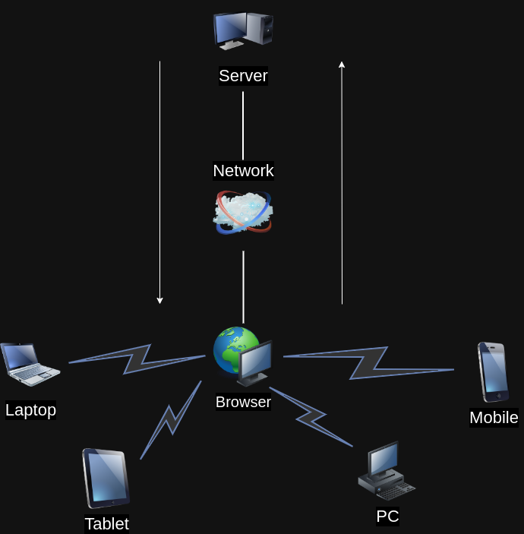
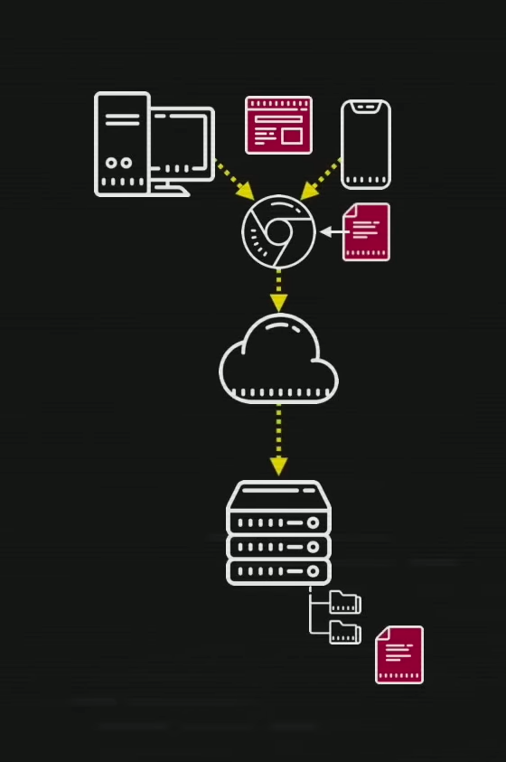

Slide 4
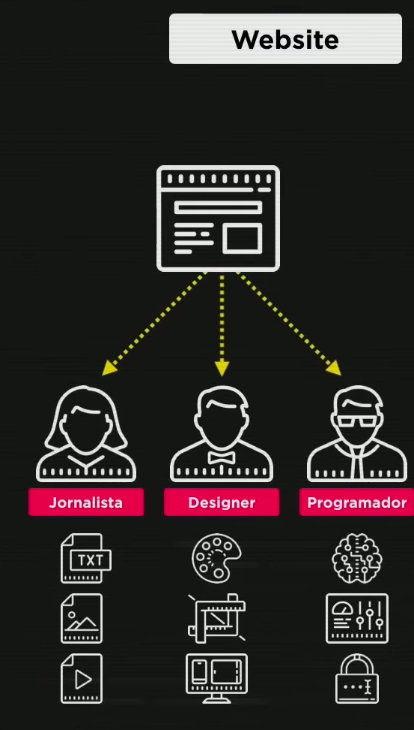
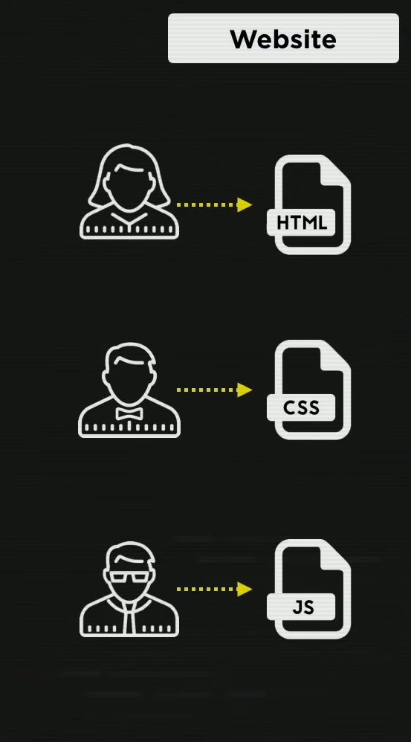

Slide 5
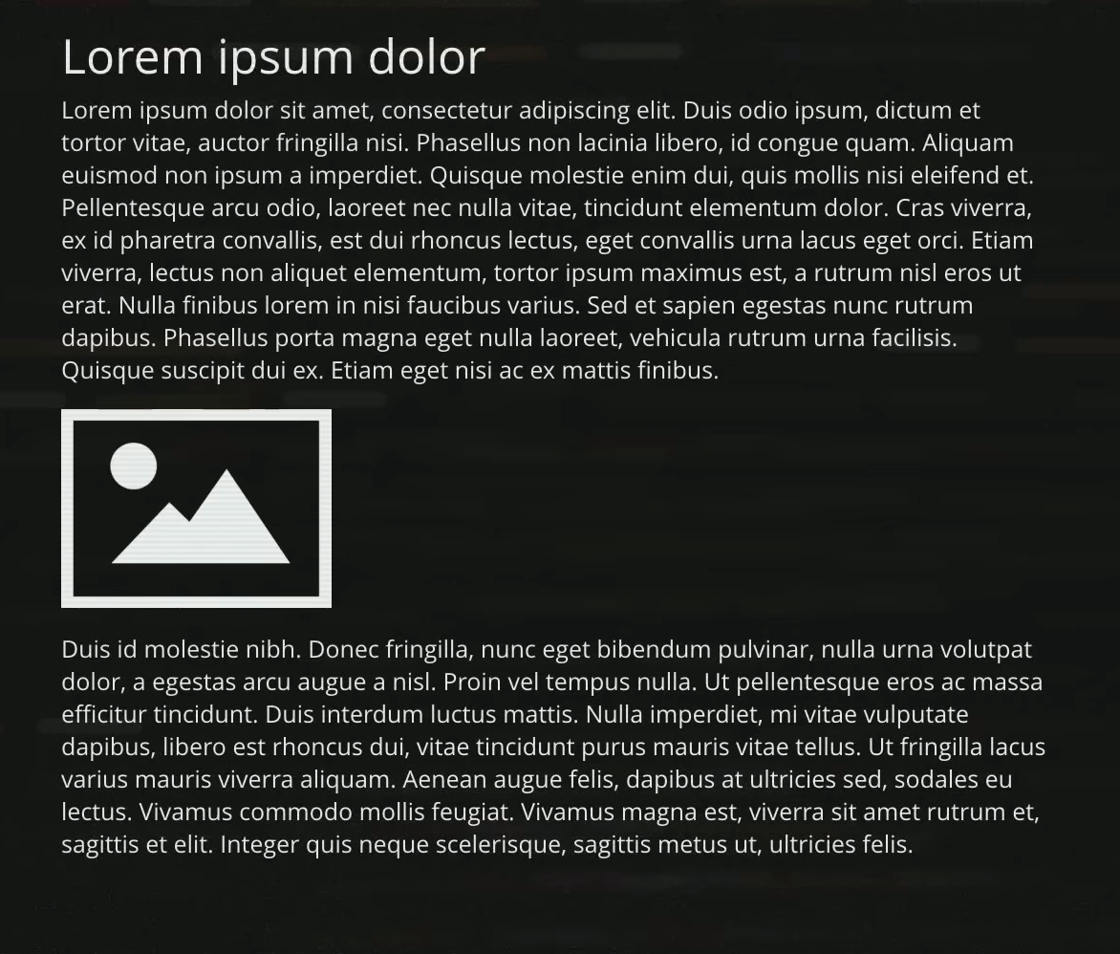


Slide 6

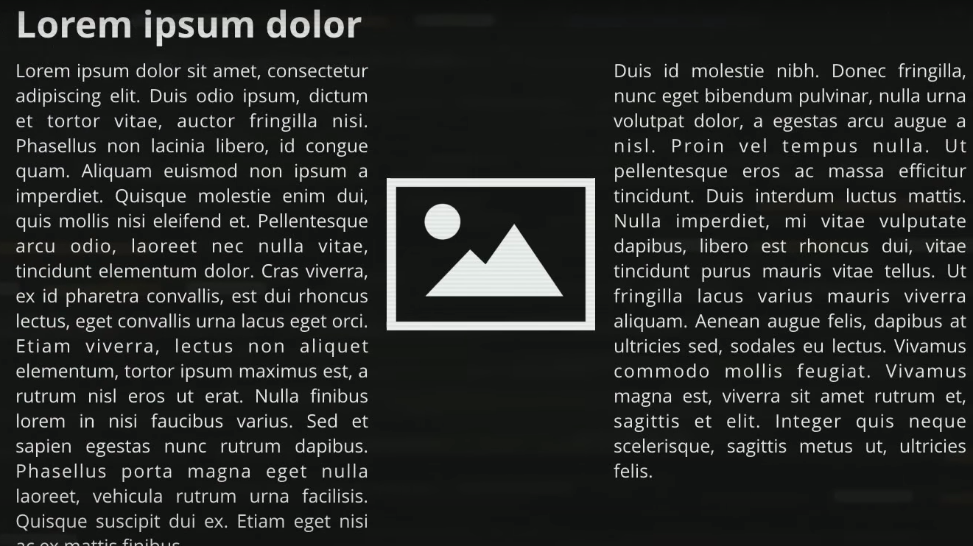

Slide 7
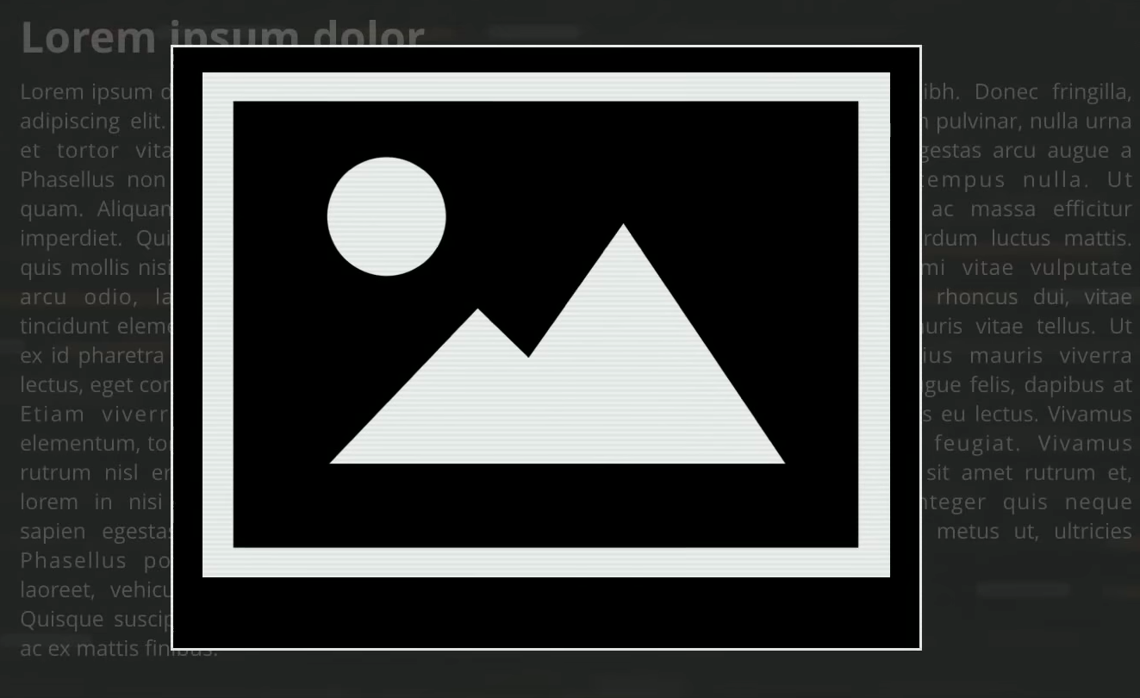


Slide 8
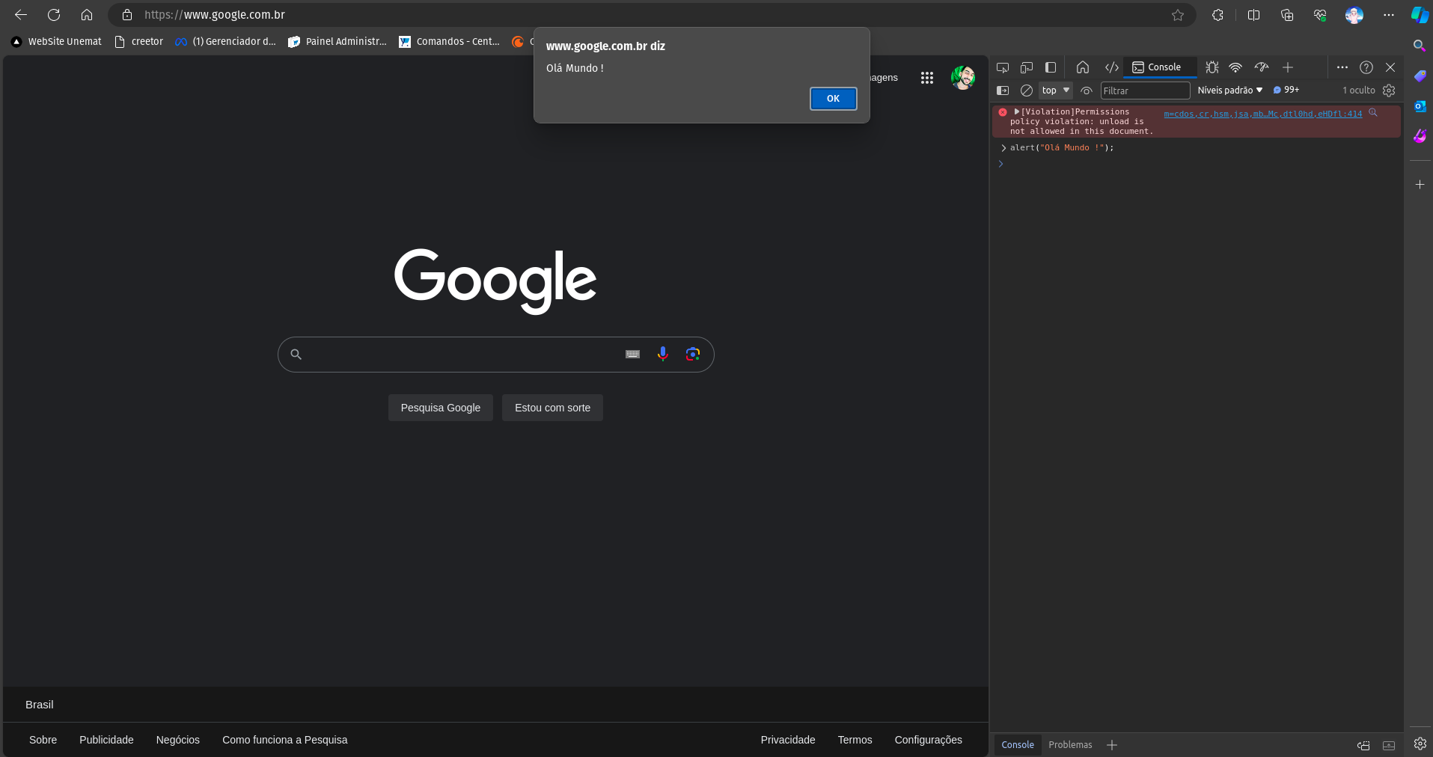

Slide 9
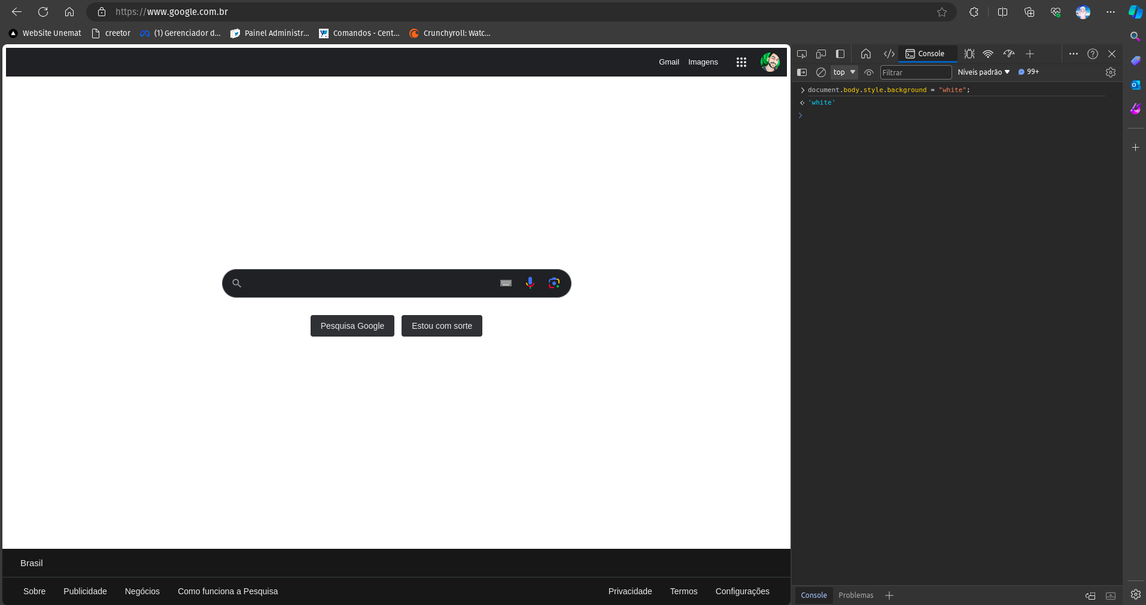

Slide 10
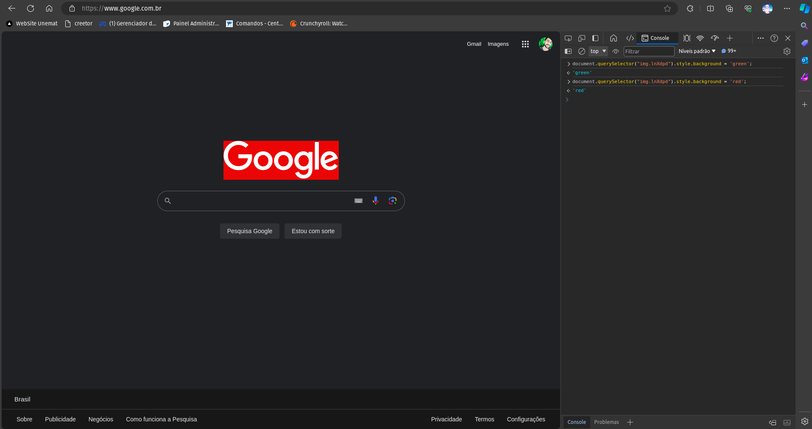

Slide 11
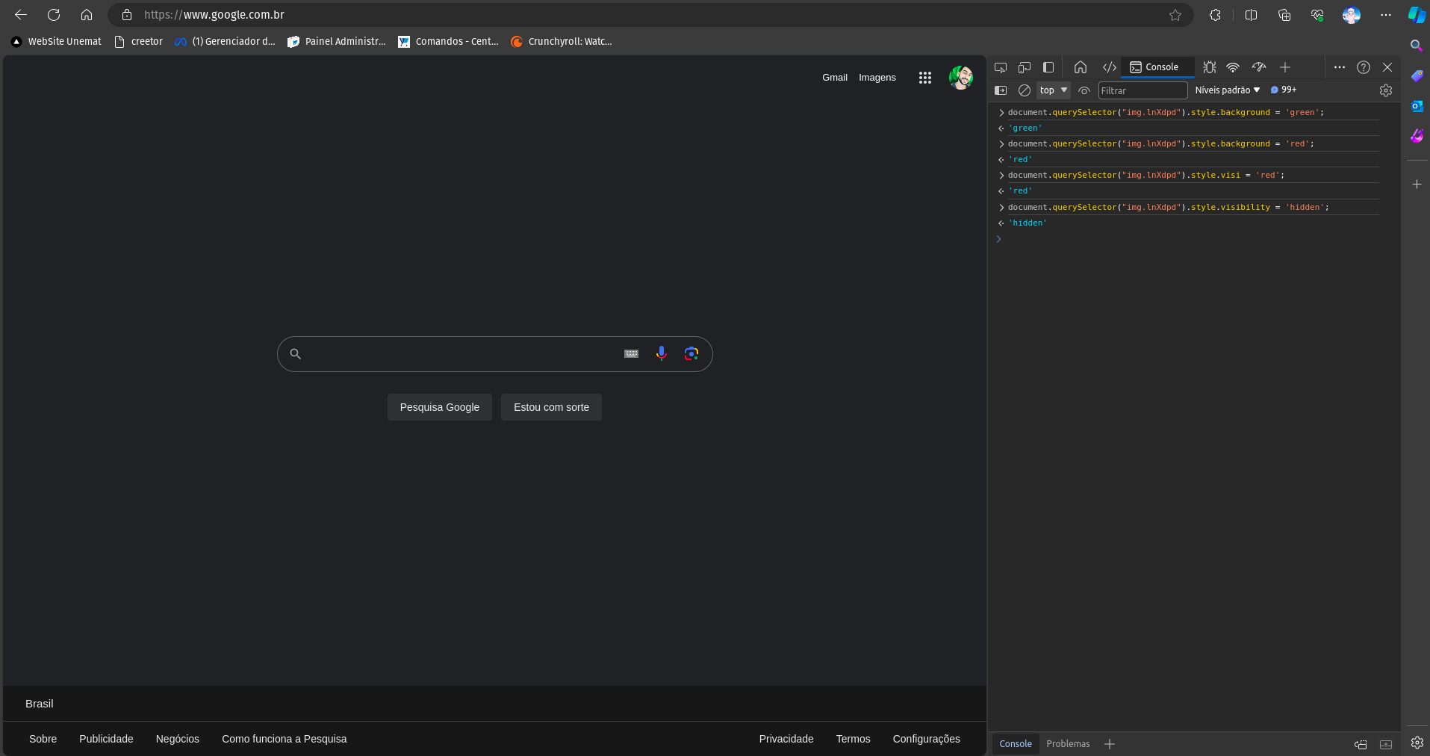

Slide 12
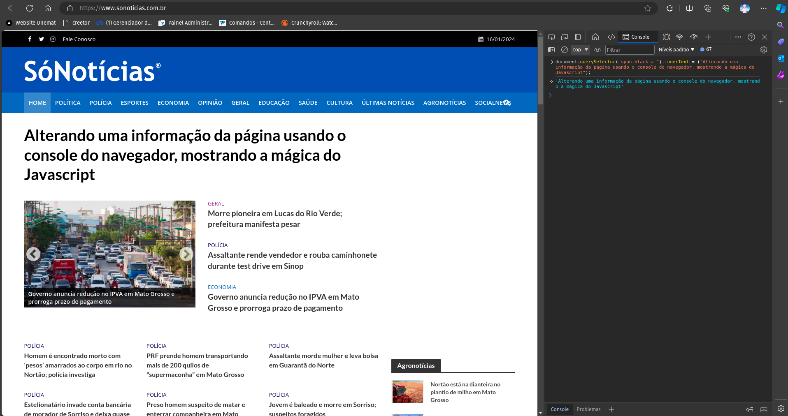

Slide 13
Qual é a diferença entre um cliente e um servidor para a internet?
Para qual é o uso do JavaScript, HTML, e CSS?
Pelo menos 3 sites que utilizam JavaScript

